Slide 1
Лекция 2. Критическая ситуация в психологии
Психология экстремальной ситуации

Slide 2
Введение
В данной лекции мы должны рассмотреть основные типы критических ситуаций: стресс, фрустрация, конфликт и кризис.
Будут дополнены сведения, изученные на семинарском занятии.
Для правильного понимания материала данной лекции необходимо вспомнить сведения из курса «Психология».
Основная доминанта курса – человек, попавший в трудные внешние условия, внешние условия как причина внутренних изменений в психике и личности
Notes:
Совет. Добавьте сюда свои заметки докладчика.

Slide 3
План лекции
Стресс как критическая ситуация.
Фрустрация как вид критической ситуации.
Конфликт как вид критической ситуации (см. также семинар 1)
Кризис как вид критической ситуации (см. также семинар 1).
Основная литература
1. Василюк, Ф.Е. Психология переживаний: Анализ преодоления критических ситуаций.-М.:МГУ,1984.-200 с.

Slide 4
1. Стресс как вид критической ситуации
Стресс – это неспецифическая реакция организма на любой внешний раздражитель (Г.Селье).
Иными словами, стресс — специальная приспособительная реакция, которая просто необходима организму для того, чтобы приспособиться к сложным и меняющимся условиям окружающей среды. Одним словом, стресс бывает необходим и даже может оказаться полезным. Однако сильный и продолжительный стресс приводит к разрушению организма.
Notes:
Совет. Добавьте сюда свои заметки докладчика.

Slide 5
Когнитивная теория стресса
Р. Лазаруса
Р. Лазарус вводит представление о психологическом стрессе, который, в отличие от физиологической высокостереотипизированной стрессовой реакции на вредность, является реакцией, опосредованной оценкой угрозы и защитными процессами.
Речь идет о том, воспринимает ли человек стрессовую ситуацию как подконтрольную или как превосходящую его собственные возможности справиться с ней. Решающим фактором оценки ситуации как стрессовой являются мысли, чувства и переживания человека в этой ситуации

Slide 6
Теория стресса Лазаруса
Фаза стресса | Содержание
Первичной оценки ситуации | Ситуация исследуется на предмет наличия опасностей
Вторичной оценки ситуации | Оценивается возможный ущерб для организма, психологические угрозы, психосоциальные последствия. Исходя из этих предпосылок вырабатываются альтернативные способы поведения или ситуации. Эти способы поведения называются копингом. Копинг зависит от особенностей ситуации, личностных качеств, а также когнитивной оценки стрессовой ситуации. Более подробно про копинг – см. след. Лекция
Переоценка ситуации | На основании произошедших изменений ситуация вновь переоценивается. Если исходная оценка ситуации не подтвердилась, происходит ее приспособление к реальности или выдвигается новая оценка.

Slide 7
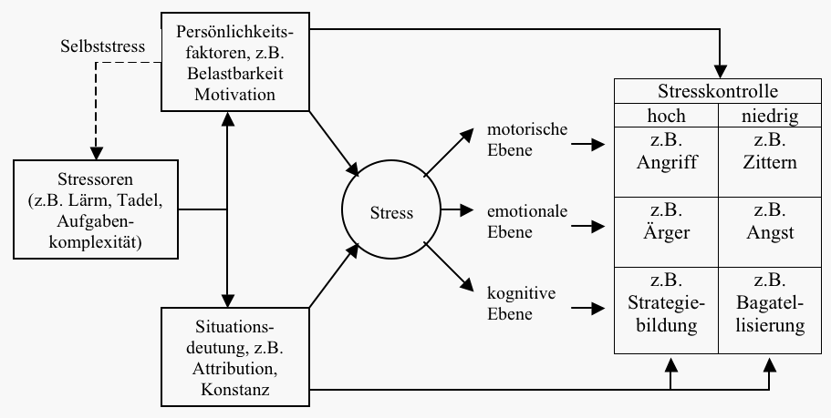
Схема стресса Л.Леви
Стрессоры взаимодействуют с личностными факторами, вызывая определенную реакцию в зависимости от степени контроля стресса (нападение – ступор, тревога – страх, копинг – защита)

Slide 8
Выводы большинства исследователей стресса
Не любое требование среды вызывает стресс, а лишь то, которое оценивается как угрожающее, которое нарушает адаптацию, контроль, препятствует самоактуализации.

Slide 9
Стресс как экстремальная ситуация
Когда требование среды превосходит возможности индивида в плане реакции на требования ситуации и (или) нарушает процесс неотложного (здесь-и-теперь) удовлетворения наличной потребности.

Slide 10

Стресс как экстремальная ситуация
Результат – депривация потребностей (смерть, дезадаптация, аномалия, болезнь, девиации в поведении)

Slide 11
Фрустрация как критическая ситуация
Большая советская энциклопедия:
Фрустрация [лат. frustratio — обман, тщетное ожидание, расстройство, разрушение (планов, замыслов), от frustror — обманываю, делаю тщетным, расстраиваю], психологическое состояние гнетущего напряжения, тревожности, чувства безысходности и отчаяния; возникает в ситуации, которая воспринимается личностью как неотвратимая угроза достижению значимой для неё цели, реализации той или иной её потребности.
Notes:
Совет. Добавьте сюда свои заметки докладчика.

Slide 12
Основные составляющие фрустрации
Наличие сильной мотивированности достичь цель (удовлетворить потребность):
Существуют «базовые» психологические потребности (в безопасности, уважении и любви), фрустрация которых носит патогенный характер, и "приобретенные потребности", фрустрация которых не вызывает психических нарушений.
Наличие барьеров на пути к цели:
1) физические (например, стены тюрьмы), 2) биологические (болезнь, старение), 3) психологические (страх, интеллектуальная недостаточность); 4) социокультурные (нормы, правила, запреты).
К. Левин различает
"физически-вещественные",
"социологические" ("орудия власти, которыми обладает взрослый в силу своей социальной позиции");
"идеологические" барьеры (вид социальных, отличающийся включением "целей и ценностей, признаваемых самим ребенком".

Slide 13
Виды фрустрационного поведения
а) двигательное возбуждение - бесцельные и неупорядоченные реакции;
б) апатия;
в) агрессия и деструкция,
г) стереотипия - тенденция к слепому повторению фиксированного поведения;
д) регрессия, которая понимается либо "как обращение к поведенческим моделям, доминировавшим в более ранние периоды жизни индивида", либо как "примитивизация" поведения

Slide 14
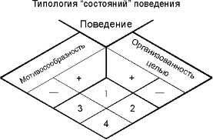
Типы фрустрационного поведения

Slide 15
Типы фрустрационного поведения
Поведение второго типа: умышленно "закатив истерику" в надежде добиться своего, человек теряет контроль над своим поведением, он уже не волен остановиться, вообще регулировать свои действия. Произвольность, т.е. контроль со стороны воли, утрачен, однако это не значит, что полностью утрачен контроль со стороны сознания. Поскольку это поведение более не организуется целью, оно теряет психологический статус целенаправленного действия, но тем не менее сохраняет еще статус средства реализации исходного мотива ситуации, иначе говоря, в сознании сохраняется смысловая связь между поведением и мотивом, надежда на разрешение ситуации.

Slide 16
Типы фрустрационного поведения
Для поведения третьего типа характерна как раз утрата связи, через которую от мотива передается действию смысл. Человек лишается сознательного контроля над связью своего поведения с исходным мотивом: хотя отдельные действия его остаются еще целенаправленными, он действует уже не "ради чего-то", а "вследствие чего-то". Таково поведение человека, целенаправленно дерущегося у кассы со своим конкурентом, в то время как поезд отходит от станции.

Slide 17
Типы фрустрационного поведения
Поведение четвертого типа можно назвать "катастрофическим". Это поведение не контролируется ни волей, ни сознанием субъекта, оно и дезорганизовано, и не стоит в содержательно-смысловой связи с мотивом ситуации. Предположение, что психологическая ситуация продолжает определяться фрустрированным мотивом, является необходимым условием рассмотрения поведения как следствия фрустрации.

Slide 18
Фрустрация как критическая ситуация
Понятие «фрустрация» относится к деятельности, в ходе которой человек преодолевает различные трудности на пути к "мотивосообразным" целям.
Специфическая - критическая - ситуация возникает, когда трудность становится непреодолимой, т.е. переходит в невозможность.
Соответственно, экстремальной становится ситуация фрустрации жизненно-важной деятельности.
Notes:
Совет. Добавьте сюда свои заметки докладчика.

Slide 19
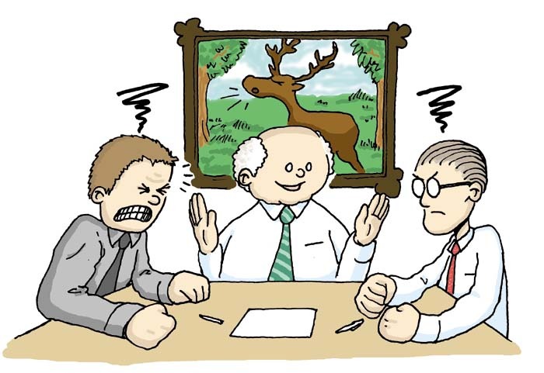
Урок 3. Конфликт как вид критической ситуации
В настоящее время отсутствует единое определение психологического понятия конфликта. В самом общем виде конфликт — это столкновение чего-то с чем-то.

Slide 20
Основные концепции конфликта
1) Психодинамическая концепция определяет конфликт как одновременную актуализацию двух или более мотивов (побуждений)
2) Бихевиоризм: о конфликте можно говорить только тогда, когда имеются альтернативные возможности реагирования
3) Когнитивная психология – конфликт – это феномен сознания ( когда сталкиваются идеи, желания, цели, ценности).

Slide 21
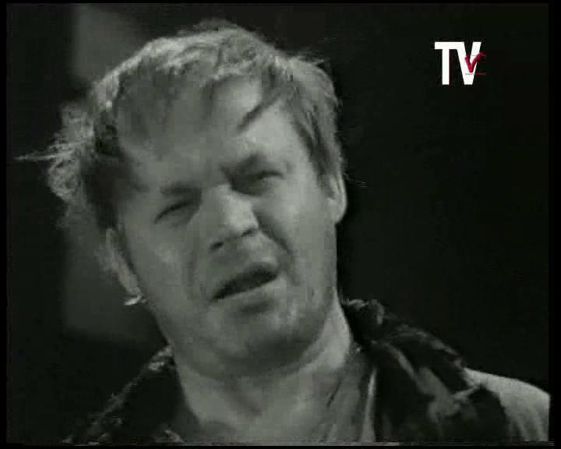
Конфликт как критическая ситуация
Критическая ситуация, возникающая в случаях капитуляции сознания перед субъективно неразрешимым противоречием мотивов.

Slide 22


